Slide 1


-Análisis de los convertidores electrónicos de potencia necesarios para un sistema de iluminación fotovoltaico semi-autónomo.
Trabajo de Fin de Grado
Alumno: Brayan Leonardo Zambrano Parra
Titulación: Grado en Ingeniería Electrónica Industrial y Automática
Tutor del proyecto: D. Salvador Seguí Chilet
Valencia, Diciembre 2017

Slide 2
ÍNDICE
1. Introducción
2. Sistema y características
3. Simulaciones y comparativas
4 Conclusiones

Slide 3
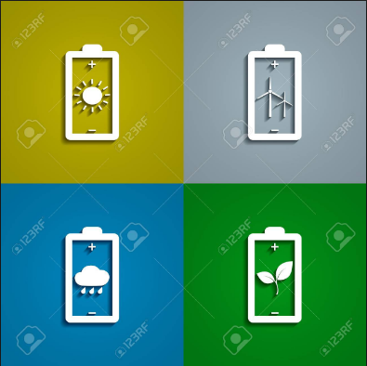
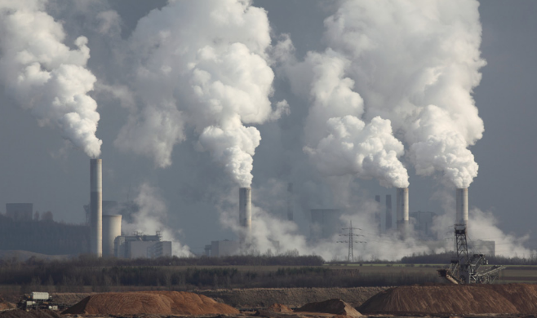
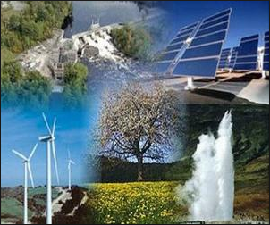
1. Introducción
Contexto y objetivo
Fuentes alternativas limpias
Agotamiento de recursos
Evolución de las generadoras de energía eléctrica

Slide 4
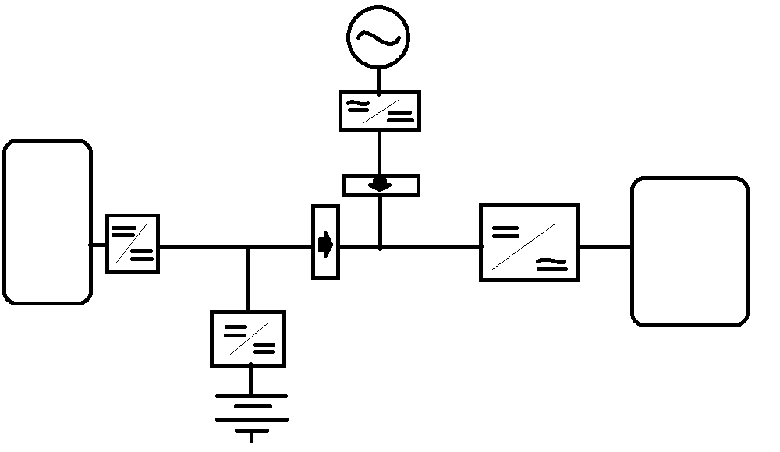
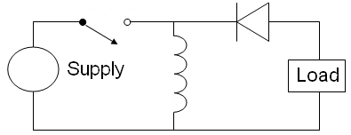
2.Sistema y características
Características del sistema
 | Entrada | Salida
Tensión | 24V en DC | 230V ≈@50Hz
Potencia activa | 200W | 150W
Fuentes conmutadas
Selección de tipologías

Slide 5
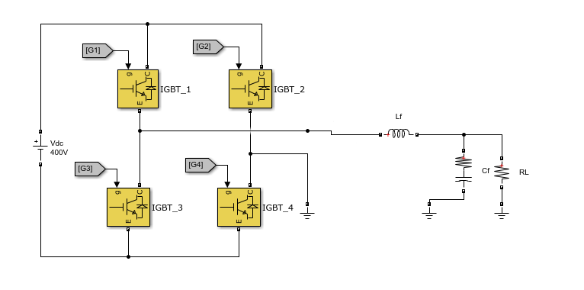
3. Simulaciones y comparativas
Inversor
 | Teórico | Simulado
Tensión en la carga | 230V | 243.5V
THD | --- | 0.05%

Slide 6
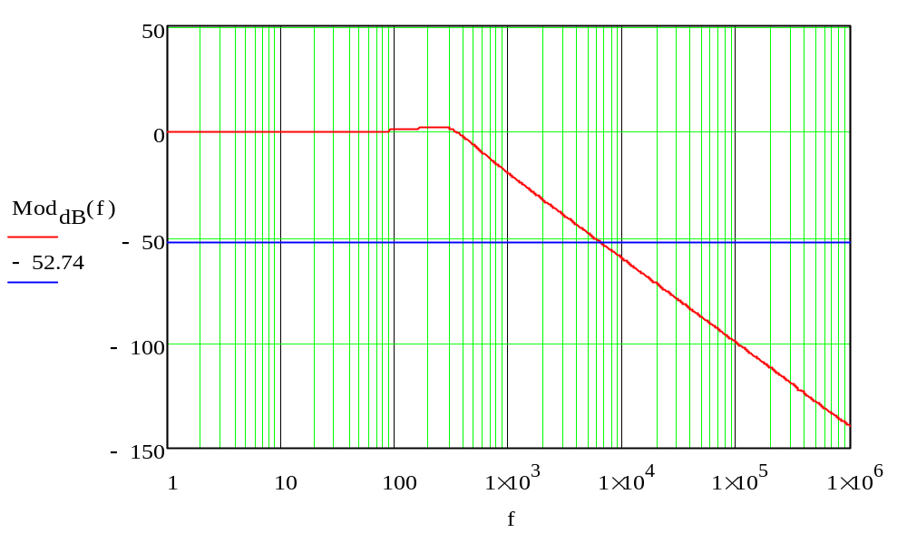

Filtro del Inversor
Ganancia del filtro a frecuencia del mayor harmónico (7,5kHz)

Slide 7
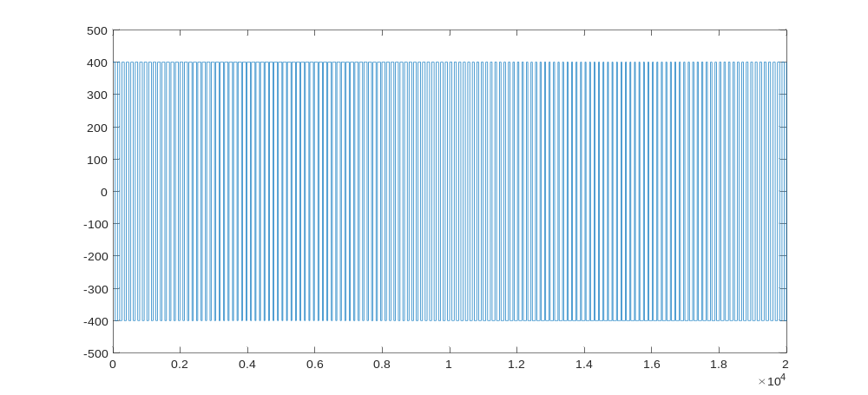
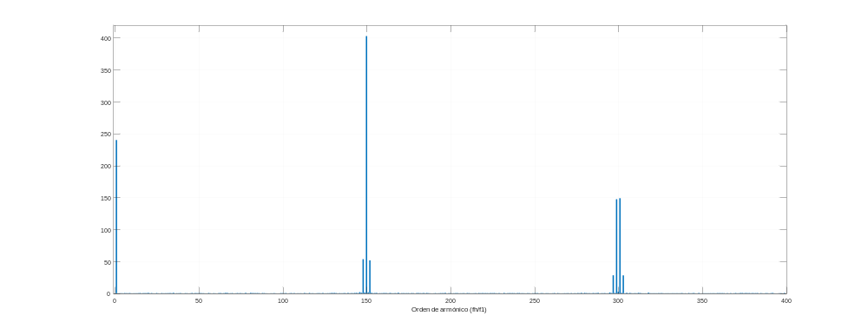
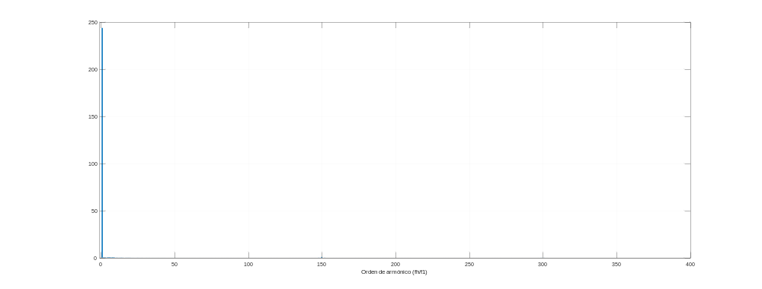
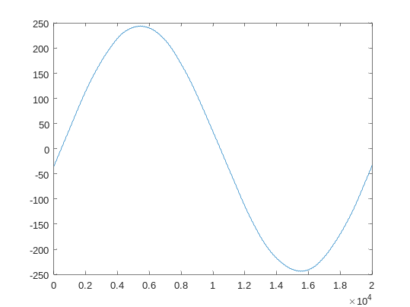
Inversor
Salida entes del filtro, con harmónicos
Salida tras el filtro

Slide 8
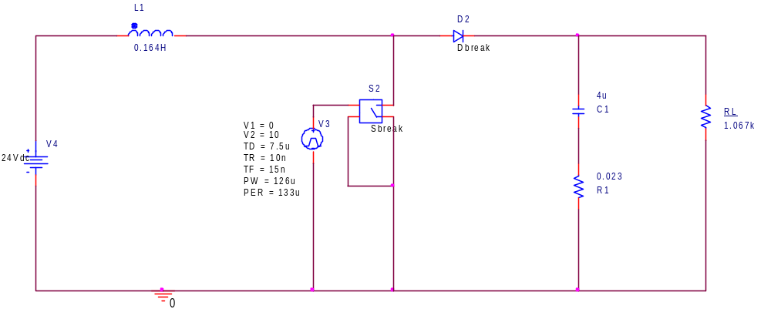
Simulaciones y comparativas
BOOST
 | Teórico | Simulado Boost Batería - Panel | Simulado Boost Rectificador
Tensión media OUT | 400V | 409,5 V | 409,5 V
Corriente media OUT | 0,375 A | 0,3825 A | 0,3825 A
Rizado de tensión | 12 V | 12 V | 9,6 V
Rizado de corriente | 19 mA | 11,1 mA | 9,6 mA

Slide 9
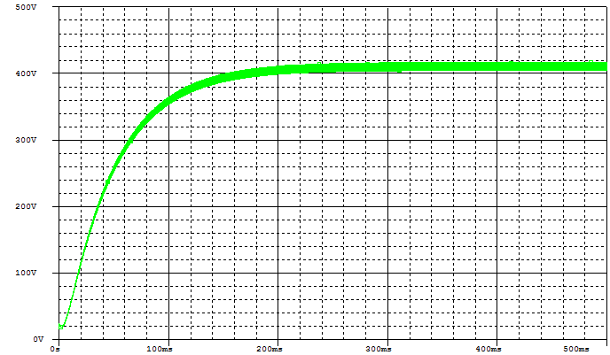
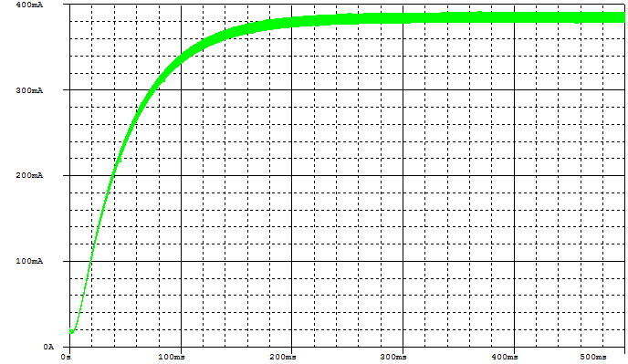
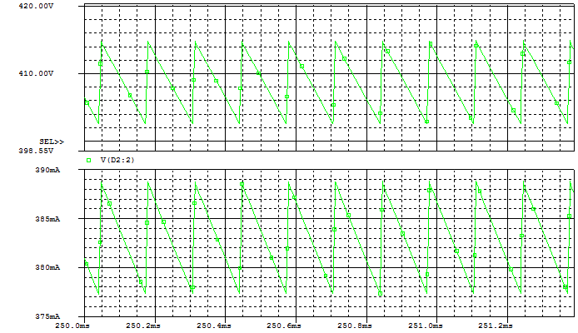
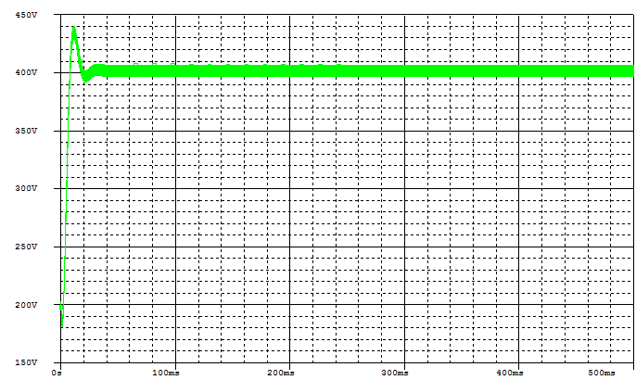
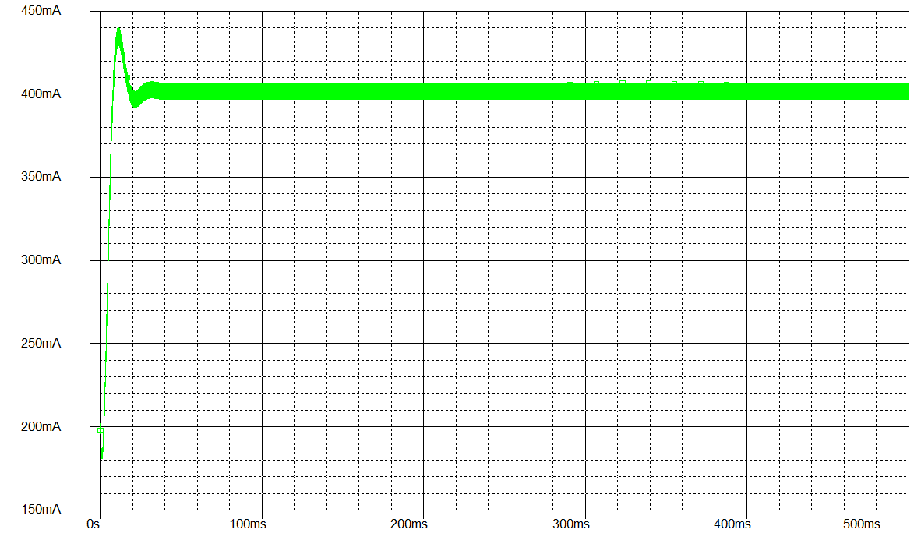
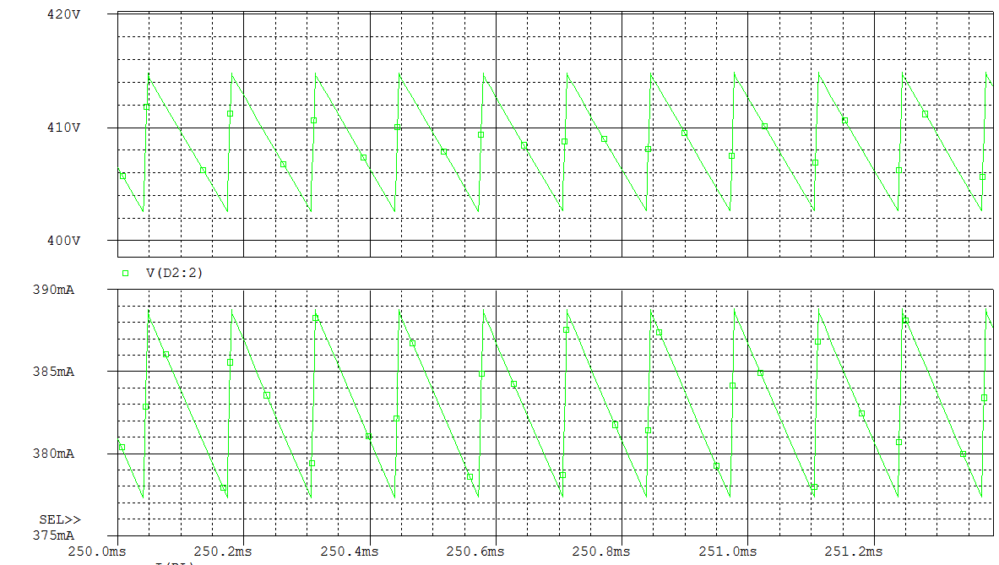
BOOST
Baterías – Panel solar
Rectificador

Slide 10
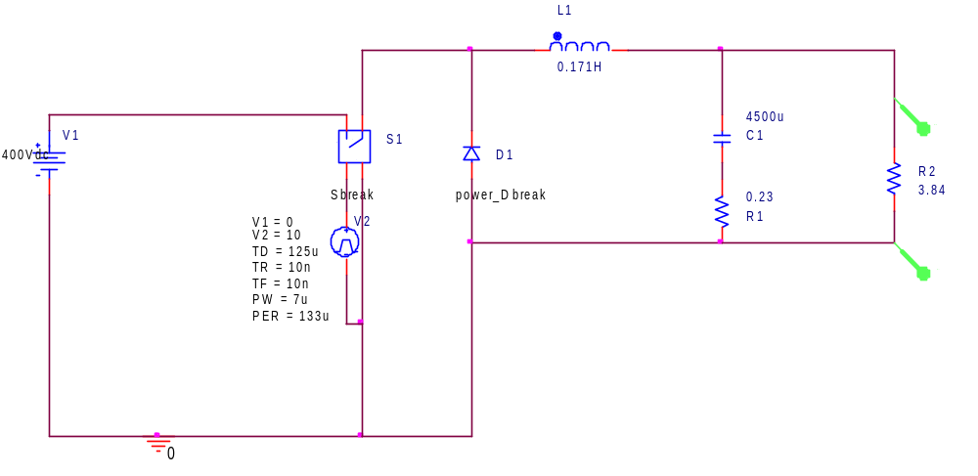
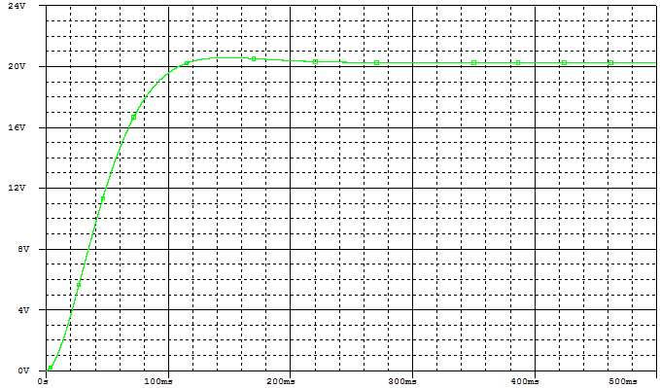
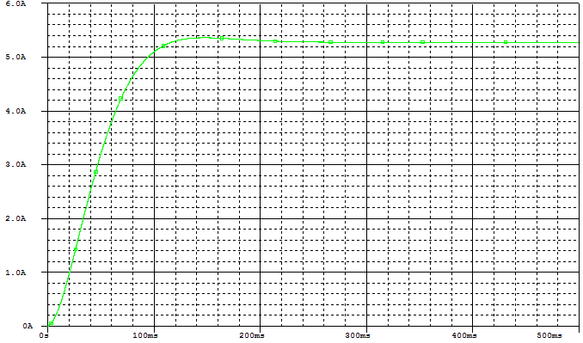
BUCK
 | Teórico | Simulado
Tensión OUT | 24 V | 20,2 V
Corriente OUT | 3,85 A | 5,25 A

Slide 11
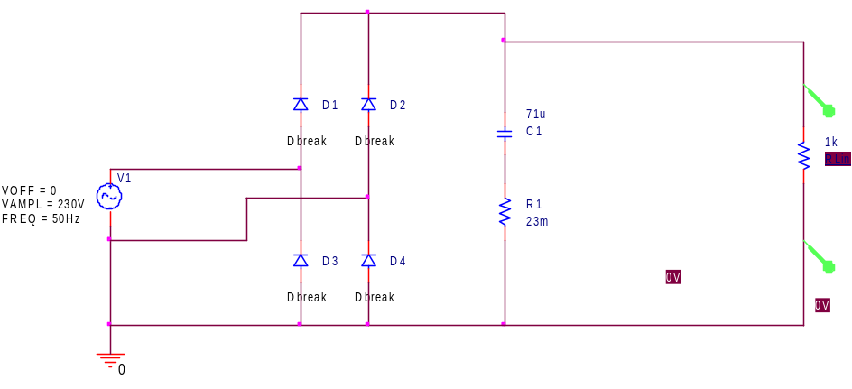
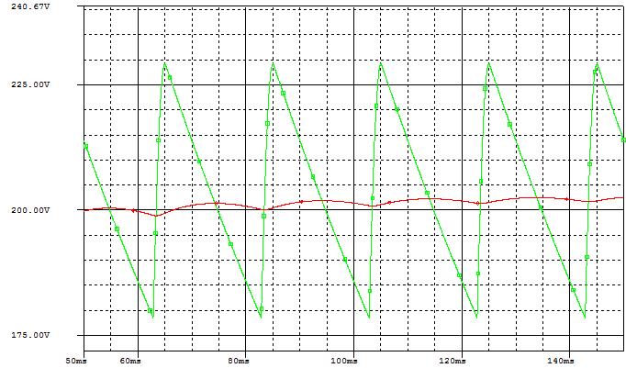
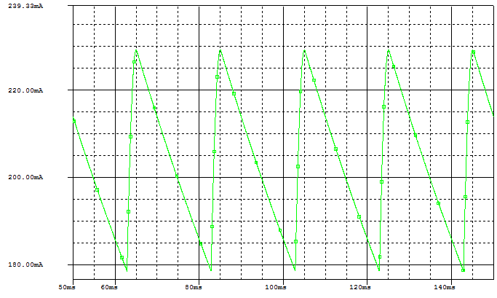
Rectificador – Puente de diodos
 | Simulado
Rizado Tensión | 50 V
Rizado Corriente | 45 mA

Slide 12
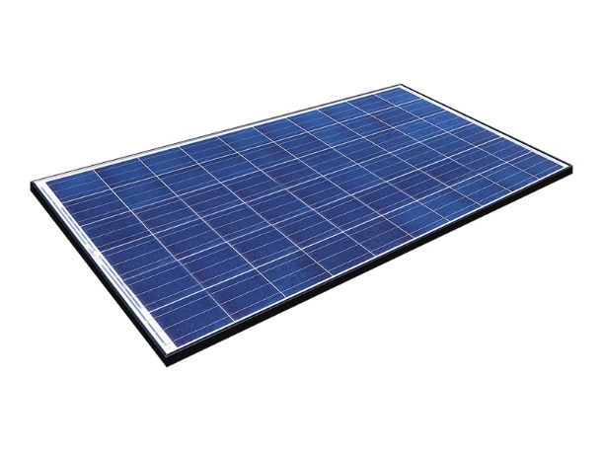
4. Conclusiones
Objetivos alcanzados
Modelos de etapas de potencia válidos
Base para proseguir establecida, diseño de lazos de control
Capacidad para proseguir con los análisis que se requieran

Slide 13
Fin de presentación
Muchas gracias por la atención prestada.

Slide 14

FAQ 1: Porque no está la pequeña señal expuesta
No lo está, porque los elementos de pequeña señal buscan ayudar a establecer de una forma aproximada las perturbaciones propias del sistema. Esto busca ayudar al control de las mismas, no ha su modelización de etapas de potencia.

Slide 15
FAQ 2: Porque dos convertidores diferentes para alimentar las baterías
Esto se propone para poder modelizar un sistema de baterías escalado, a bloques o de cualquier otro tipo; y además con la idea de que el propio sistema se pueda interconectar con otros, y crear un único sistema de mayor capacidad.

